Slide 1
«Эффективная сортировка стеклобоя –
Предпосылки и обзор технологического процесса»
Йенс-Конрад Ольшлегель,
руководитель отдела сбыта по РФ, странам СНГ и Восточной Европе Allgaier Process Technology GmbH
Министерство природных ресурсов и экологии
Российской Федерации
Четвертая интернет-конференция
«Обращение с отходами в России: практические вопросы».
29. Марта 2017

Slide 2


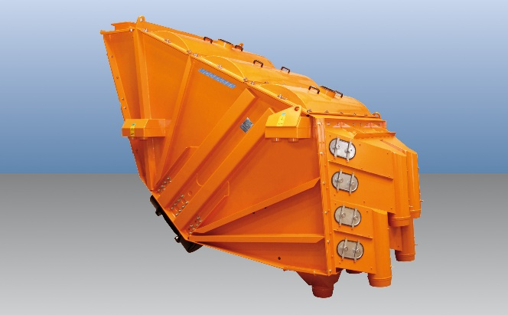
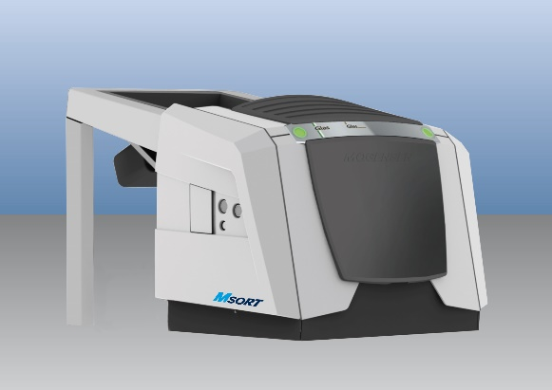
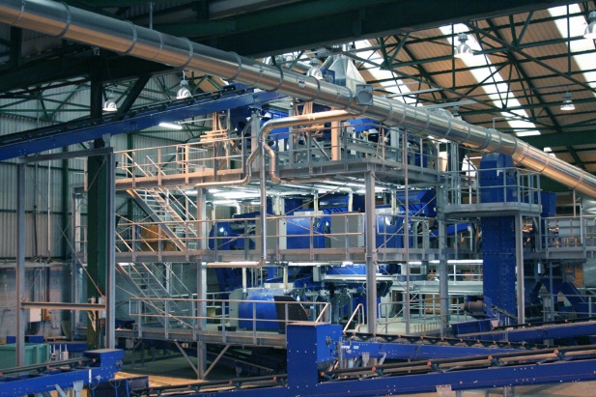
Ключевые компоненты для сортировки
Просеивающее оборудование
Оборудование для сортировки
Инжиниринг

Slide 3
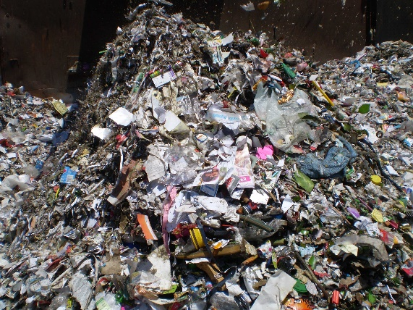
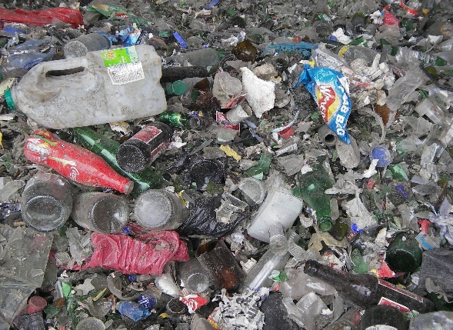
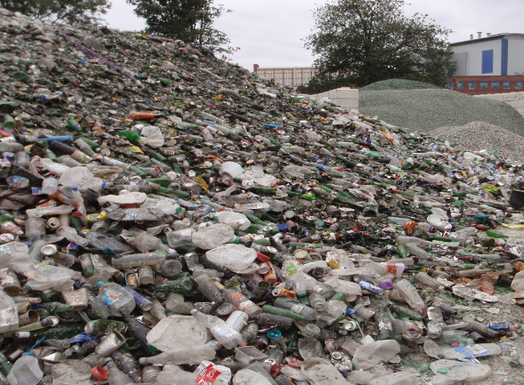
Рециклинг стеклобоя
Исходный материал

Slide 4
Основные процессы рециклинга стеклобоя
Предварительная обработка: подготовка материала для подачи на оптическую сортировку
Оптическая сортировка: разделение стеклобоя на необходимые цветовые группы и удаление вредных примесей

Slide 5
Предварительная сепарация
Процесс предварительной сепарации предназначен для подготовки подачи материала к установке оптической сортировки
Следующие процессы являются необходимыми:
Удаление крупных частиц черного металла
Удаление крупногабаритных предметов
Предварительное просеивание
Ручная сортировка
Удаление органического материала
Раздавливание металлических пробок от бутылок / дробление материала
Отсеивание пробок / классификация материала
Удаление мелких металлических частиц (черный и цветной металл)

Slide 6

Просеивающее оборудование
Просеивающая техника предназначена для решения специфических задач.
Предварительное просеивание → Прутковй грохот
Сито для удаления пробок → Прутковый грохот
Классификация → Грохот «Sizer»

Slide 7
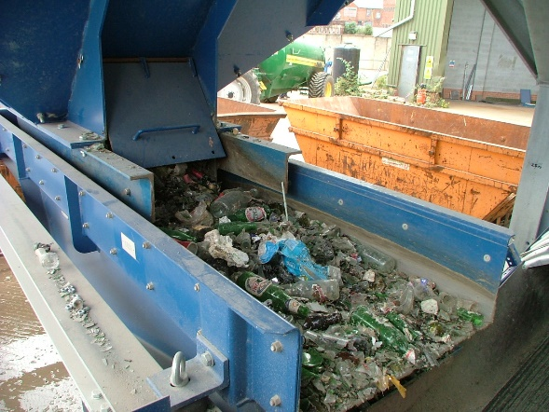
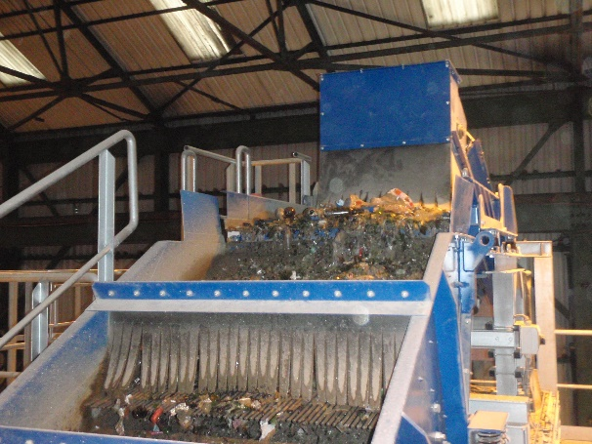
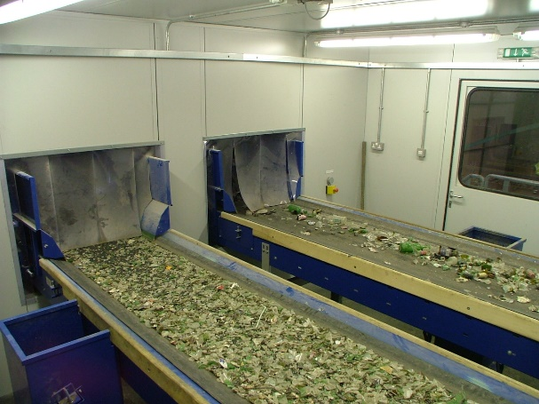
Предварительная сепарация - 1
Поток материала среднего размера: → Подача материала (бункер и желобы)
→ Удаление крупных примесей и
отделение кубического от плоского
материала (грохот и ручная сортировка)
Бункер-подача
Предварительное просеивание
Ручная сортировка

Slide 8
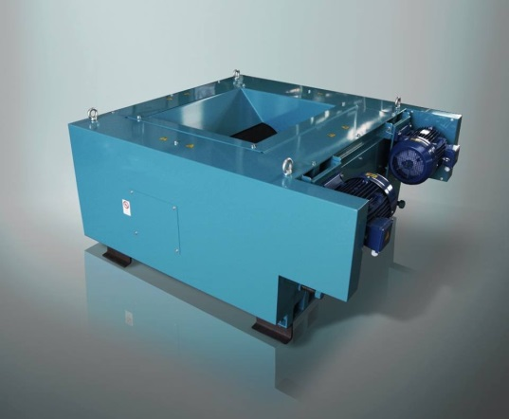
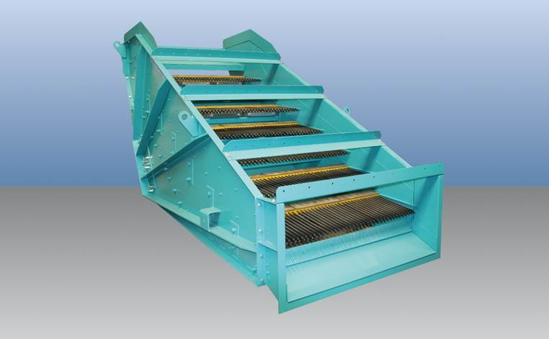
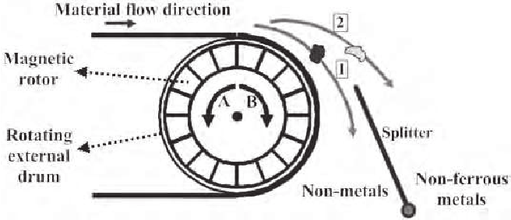
Предварительная сепарация - 2
Поток материала среднего размера: → дробление → сепаратор вихревого
тока → удаление пробок и крышек
→ классификация
Дробление
Сепаратор вихревого тока
Пробки

Slide 9
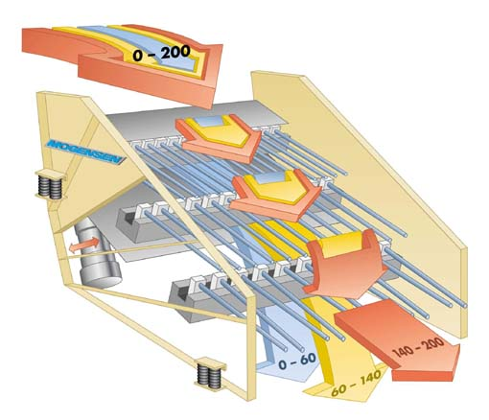
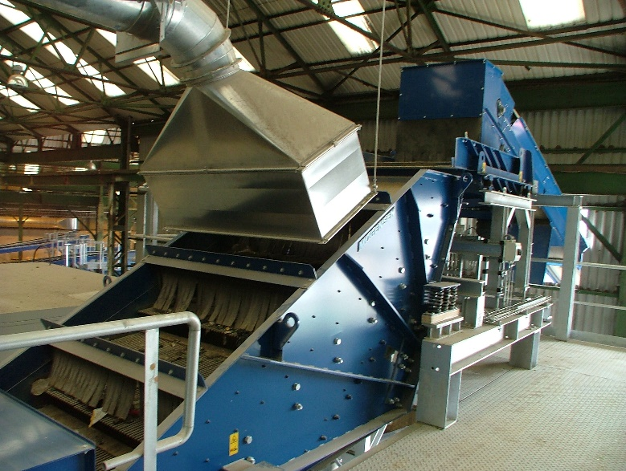
Прутковый грохот для пред. просеивания

Slide 10
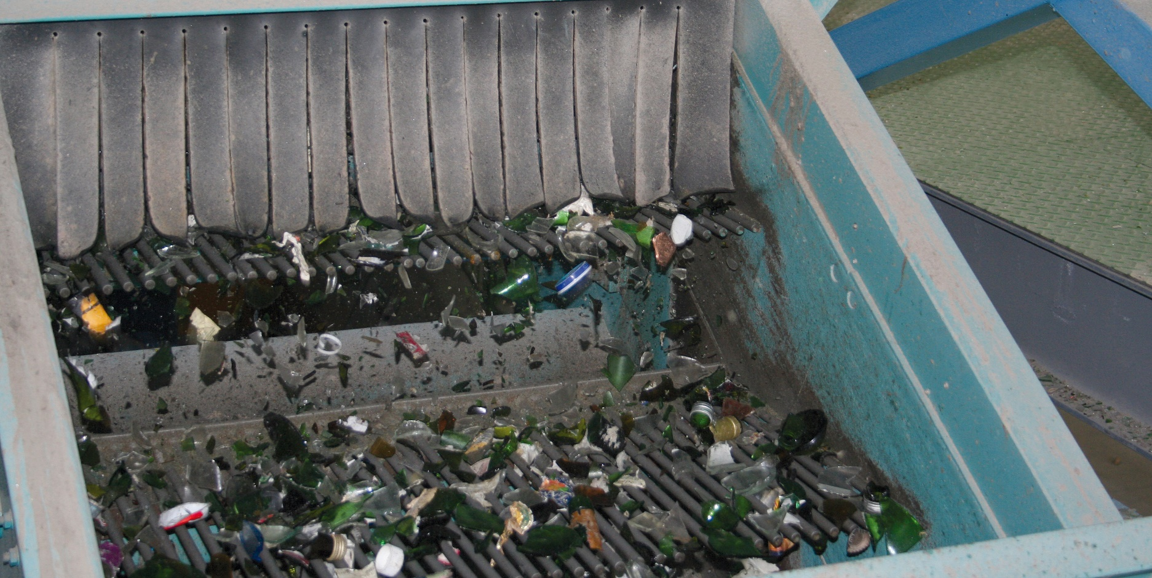
Подготовка материала
Вибро-прутковый грохот для предварительного отделения стеклобоя от целых бутылок, а так же уделения примесей

Slide 11
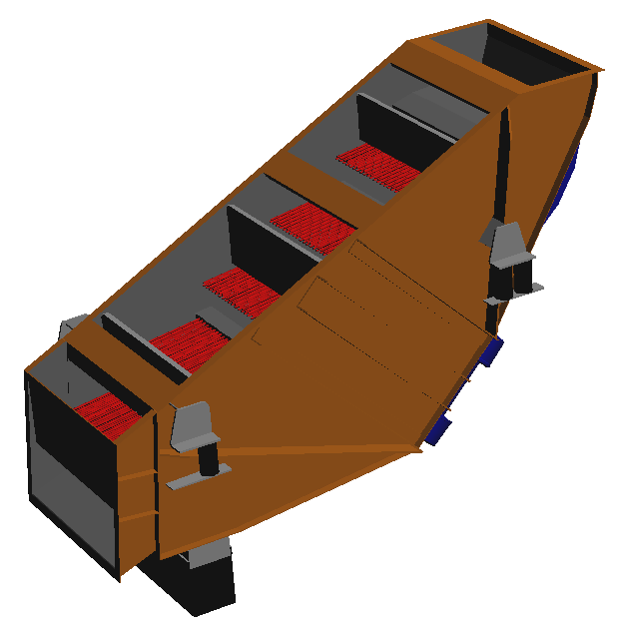

Сито для удаления пробок

Slide 12
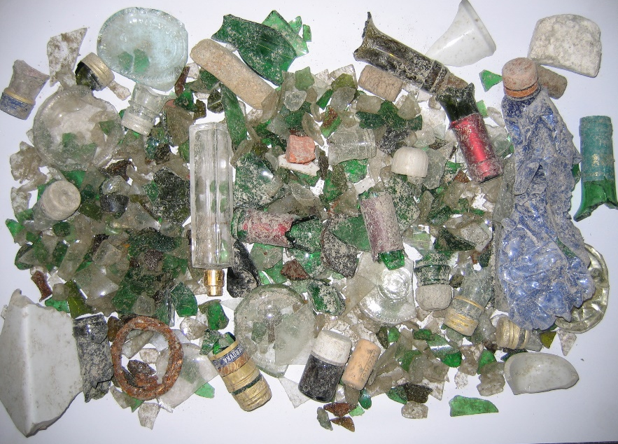
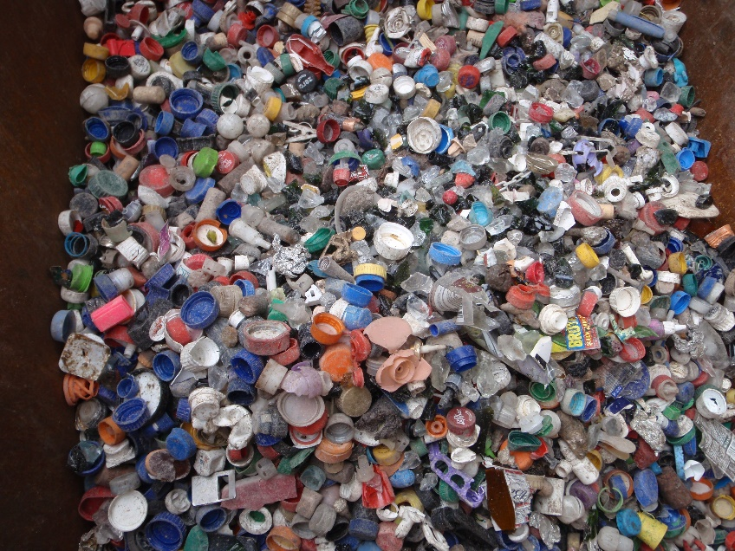
Удаление пробок и крышек
Удаление плоских пластиковых бутылок и пластиковых мешков

Slide 13
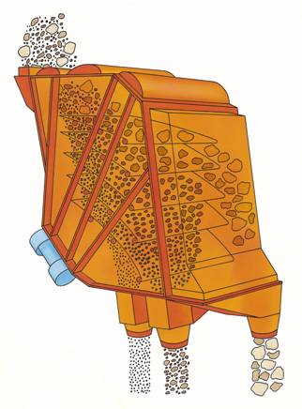
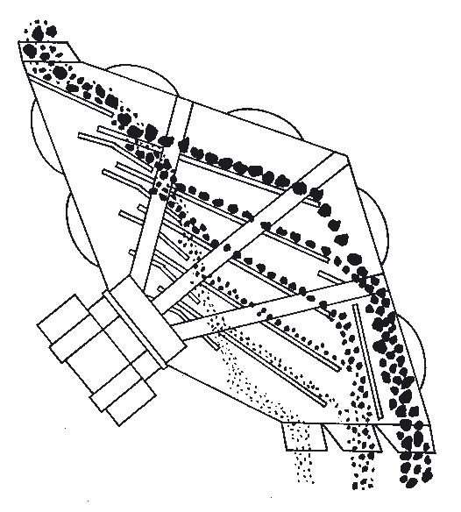
Грохот для классификации
Разделение потока на три фракции
> 8 мм
8 -16 мм
16 - 50 мм

Slide 14
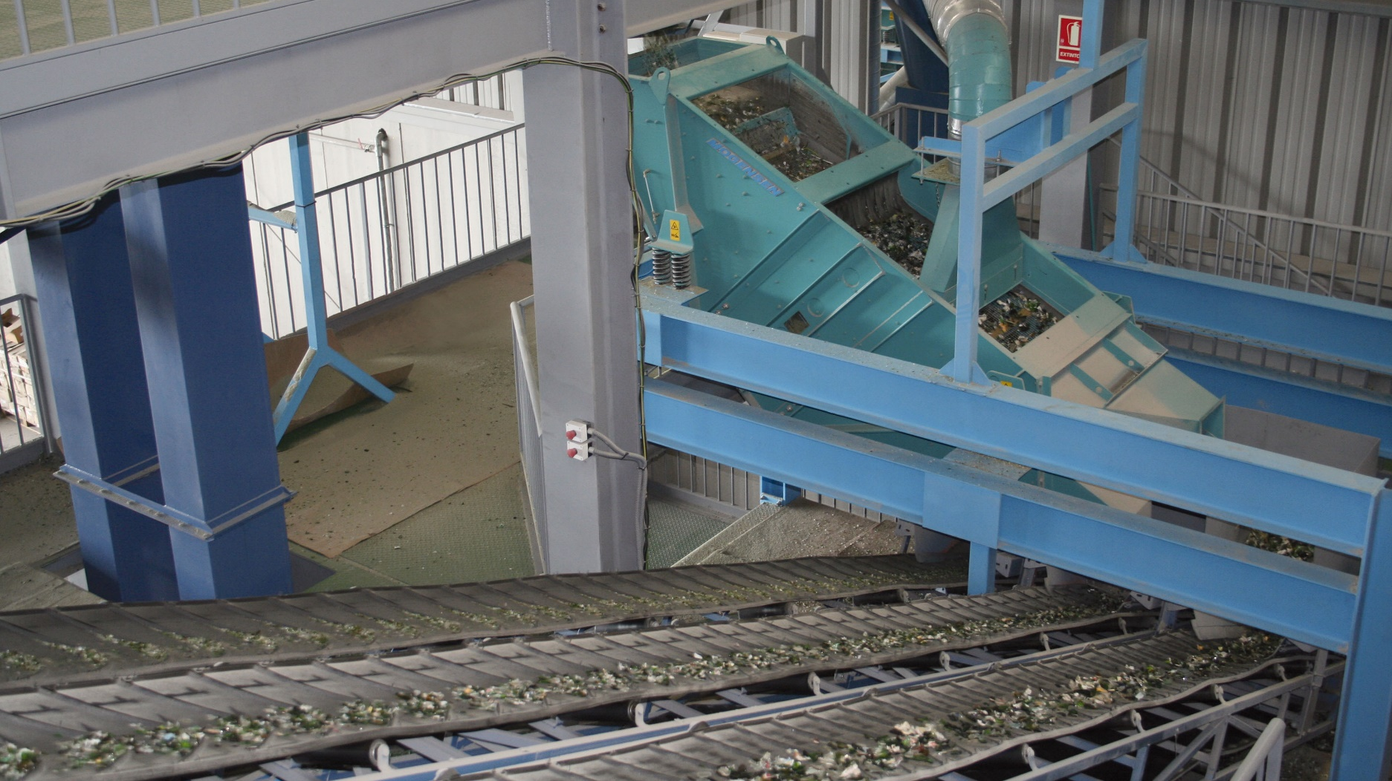
Подготовка материала
«Sizer» для фракционирования влажного или сухого стекла

Slide 15
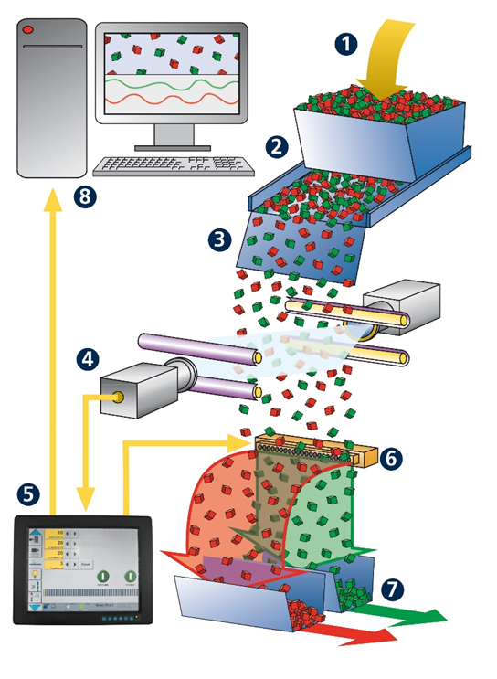
Рабочий принцип опто-электронной
сортировки
1. Подача материала
2. Распределение и транспортировка
3. Ускорение и разъединение
4. Сканирование материала разными оптическими системами
5. Оценка посредством быстрой параллельной технологии обработки
6. Сепарация посредством точных пневматических импульсов
7. Выделение сепарированного тока материала
Соединение с общей системой управления

Slide 16
После процессов пред. сепарации
Материал подготовлен для подачи на линию сортировки
Два варианта:
Оптическая сортировка влажного материала, влажность >4%
Оптическая сортировка сухого материала, влажность <0,5%

Slide 17
Логистика в зависимости от сортировки
Сортировка влажного стекла
Сортировка сухого стекла
Сортировка с высокой эффективностью > 10 мм
Возможность > 8 мм
Низкое пылеобразование
Потребуется одна машина
Стеклопотери из-за этикеток
Стеклопотери из-за загрязнений
80% продукта может быть переработано
Эффективность рециклинга (сортировки) вышеуказанных 80% составляет до 90% в один проход
ККФ сортировка > 1 мм
Сортировка по цвету > 2 мм
Новые компоненты (сушка) в процессе
Удаление мелкого орган. материала
Один тип машины для одной определенной задачи
Спецзащита против износа для всей системы
Система пылеудаления для всего процесса
98 % продукта могут быть переработано
Эффективность рециклинга (сортировки) вышеуказанных 98% составляет до 98% в один проход

Slide 18
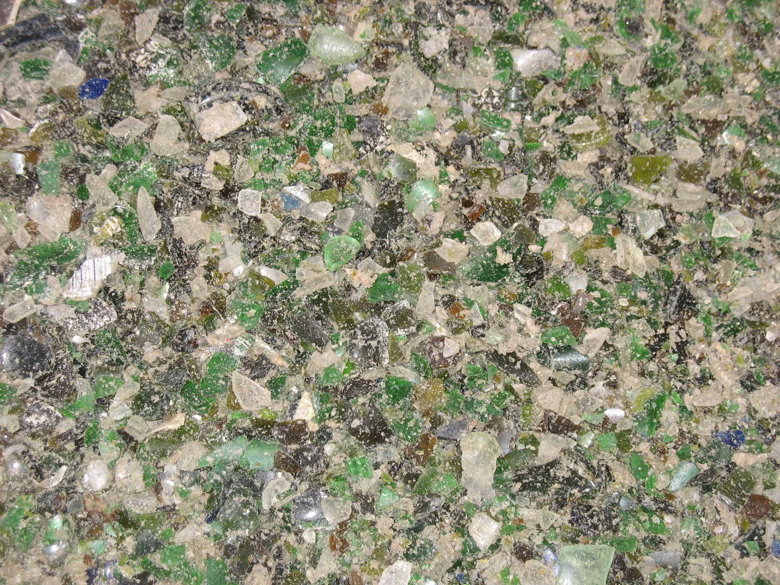
Исходный материал для сортировки

Slide 19
Подготовка материала
Обычная подготовка стекла осуществляется следующими этапами:
Отделение
бумаги/ пластика/крупно-габарита
Удаление метал. частиц
FE-Удаление
20-x мм
кубический
0-2,5 мм
10-30%
входной массы ???
Задание
0-x мм
Предварит. просев
Ручная сортировка
Дробление
Фракциони-рование
2,5-8/ мм
0-20 мм
плоский
альтернатива
12-20 мм
8-60 мм
Сушилка
Сортировка крупного стеклобоя
Сортировка мелкого стеклобоя
Примеси
Конечный продукт

Slide 20
Оптическая сортировка в РФ – влажная
«Mogensen» рекомендует тип AX
Один тип для удаления ККФ и сортировки по цветам > 8мм при влажных условиях
Множество опций для настройки машины (ККФ, цвет, метал)
Корпус и рабочие элементы для эксплуатации в суровых условиях
Эксплуатация 365//7/24
Производительность машины 20 т/ч с эффективностью более чем 90 %

Slide 21

Тип AX
Продукт
Отказ

Slide 22
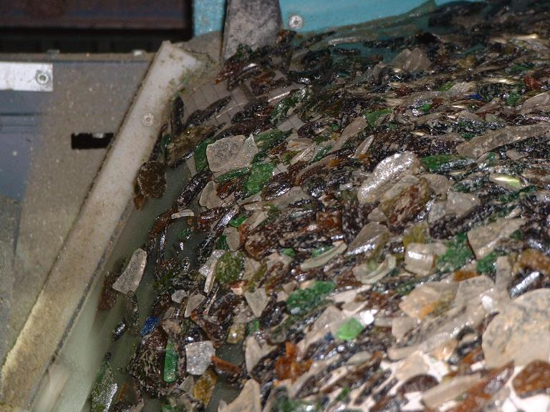
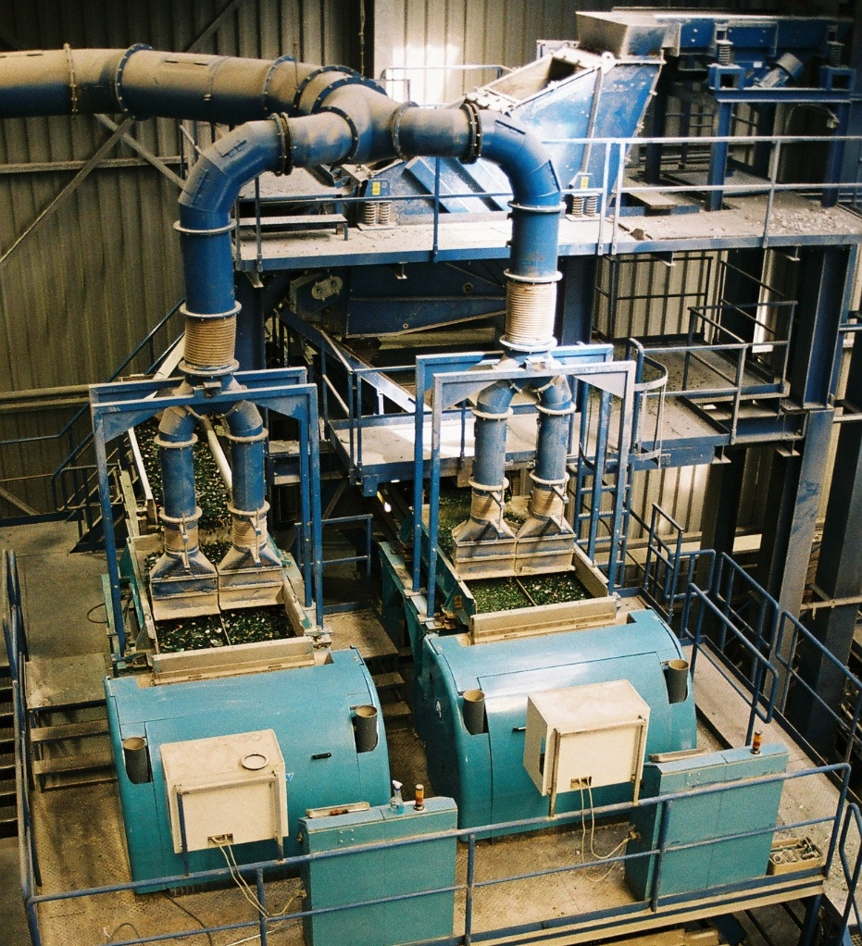
AX 1225 в эксплуатации

Slide 23
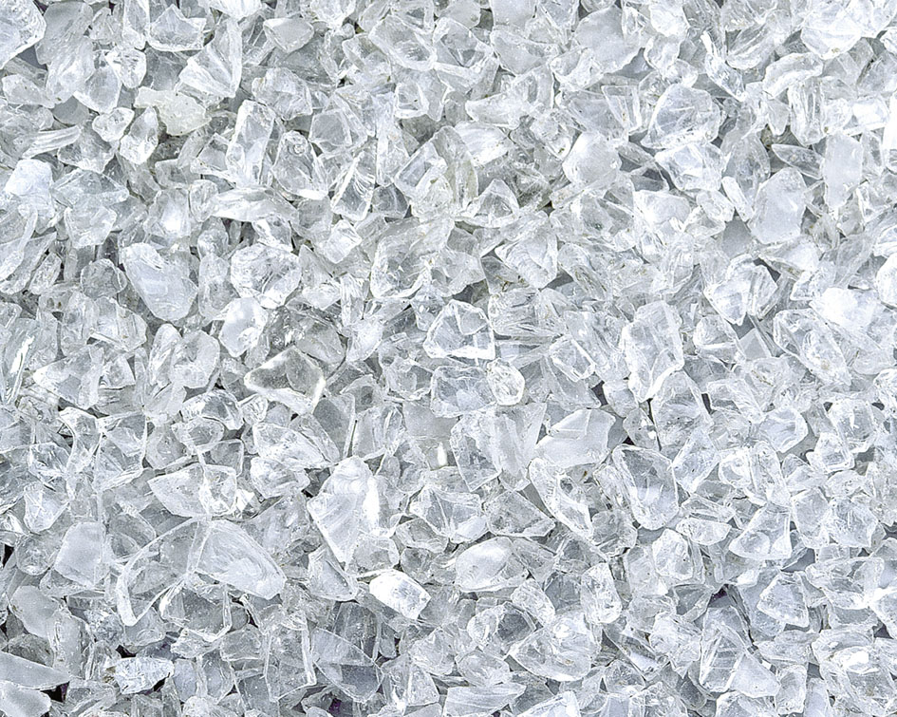
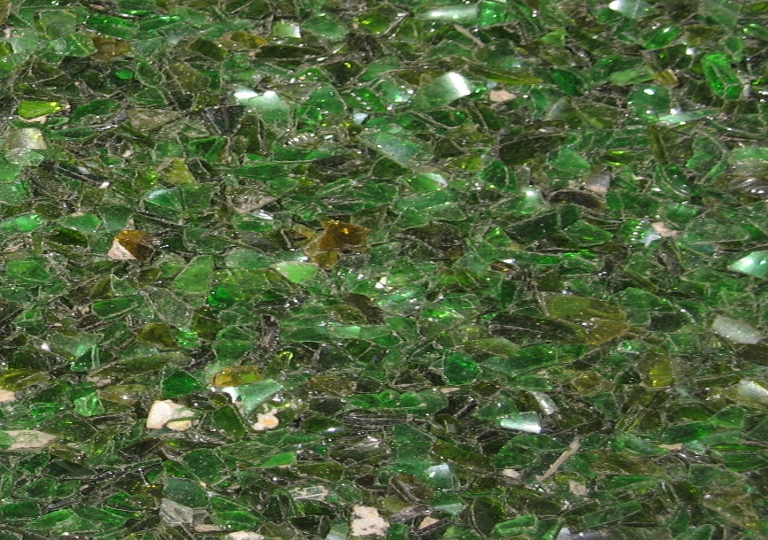
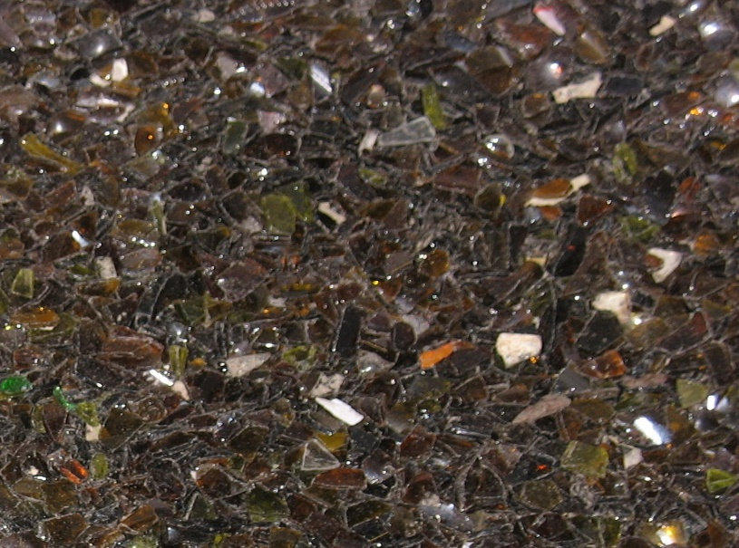
Материал после сортировки

Slide 24
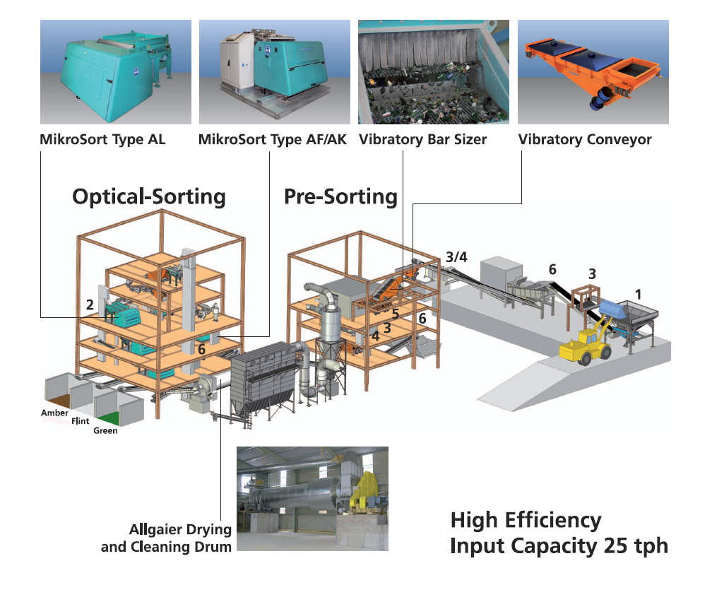

Готовый мини-завод для переработки стекла
AX
AX
Прутковой грохот
Системы подачи
Подача
ККФ
Удаление железа
Удаление цветных металлов
Пробки и крышки
Удаление бумаги и пластика

Slide 25
Спасибо за внимание!
Йенс-Конрад Ольшлегель «Allgaier Process Technology GmbH»
Руководитель отдела сбыта по Ulmer Str. 75
РФ, странам СНГ 73066 Uhingen, Германия
+49 7161 301 906
jens-konrad.oehlschlaegel@allgaier.de

